Slide 1


Slide 2
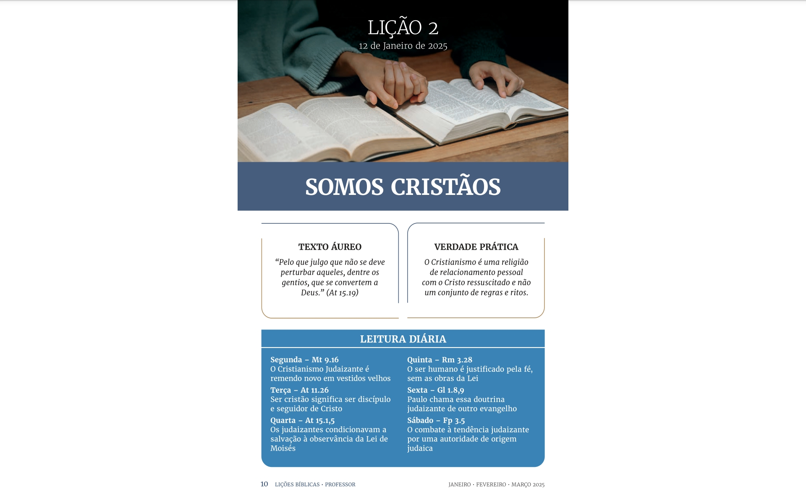

Slide 3
LEITURA BÍBLICA EM CLASSE: Gaiatas 2.1-9,14
1 DEPOIS, passados catorze anos, subi outra vez a Jerusalém com Barnabé, levando também comigo Tito.
2 E subi por uma revelação, e lhes expus o evangelho, que prego entre os gentios, e particularmente aos que estavam em estima; para que de maneira alguma não corresse ou não tivesse corrido em vão.
3 Mas nem ainda Tito, que estava comigo, sendo grego, foi constrangido a circuncidar-se;
4 E isto por causa dos falsos irmãos que se intrometeram, e secretamente entraram a espiar a nossa liberdade, que temos em Cristo Jesus, para nos porem em servidão;
5 Aos quais nem ainda por uma hora cedemos com sujeição, para que a verdade do evangelho permanecesse entre vós.

Slide 4
6 E, quanto àqueles que pareciam ser alguma coisa ( quais tenham sido noutro tempo, não se me dá; Deus não aceita a aparência do homem ), esses, digo, que pareciam ser alguma coisa, nada me comunicaram;
7 Antes, pelo contrário, quando viram que o evangelho da incircuncisão me estava confiado, como a Pedro o da circuncisão
8 ( Porque aquele que operou eficazmente em Pedro para o apostolado da circuncisão, esse operou também em mim com eficácia para com os gentios ),
9 E conhecendo Tiago, Cefas e João, que eram considerados como as colunas, a graça que me havia sido dada, deram-nos as destras, em comunhão comigo e com Barnabé, para que nós fôssemos aos gentios, e eles à circuncisão;
14 Mas, quando vi que não andavam bem e diretamente conforme a verdade do evangelho, disse a Pedro na presença de todos: Se tu, sendo judeu, vives como os gentios, e não como judeu, por que obrigas os gentios a viverem como judeus?

Slide 5
Introdução
Alguns cristãos confundiam a lei de Moisés com a graça, devido a jornada histórica da igreja ter começado no dia de Pentecostes em uma comunidade Judaica de Jerusalém.
O Apóstolos tiveram dificuldades de mostrar aos judaizantes os limites que há entre o Judaísmo e o Cristianismo

Slide 6
I – I I - PREVENINDO-SE CONTRA A TENDÊNCIA JUDAIZANTE
1. Subindo outra vez a Jerusalém (Gl 2.1,2).
1 DEPOIS, passados catorze anos, subi outra vez a Jerusalém com Barnabé, levando também comigo Tito.
2 E subi por uma revelação, e lhes expus o evangelho, que prego entre os gentios, e particularmente aos que estavam em estima; para que de maneira alguma não corresse ou não tivesse corrido em vão.
Atos 11.27-30
Catorze anos depois da sua conversão a Cristo, Paulo sobe pela segunda a vez a Jerusalém. Por uma revelação de Barnabé

Slide 7
2. Objetivo da reunião.
Não era um concilio
Era uma obediência Divina.
Levar donativos para os irmãos necessitados da Judeia Atos 11.27-30
Paulo aproveitou a reunião para pregar o evangelho.

Slide 8
3. Tito e a circuncisão (v.5).
Barnabé era Judeu At. 4.3) e provavelmente estava nessa Reunião.
Tito era grego, não era circuncidado e foi um risco para Paulo introduzi-lo nessa reunião, já que os judaizantes queriam que ele fosse circuncidado.
O risco era o escandalizar o evangelho que ele pregava e não cedeu, para não ficar debaixo do jugo do judaísmo.
Paulo pregava a liberdade em Cristo e a circuncisão era escravidão.
A verdade do evangelho estava em jogo, e também o futuro do Cristianismo.
A questão de Paulo circuncidar Timóteo (Atos 16.3), foi por que sua mãe era judia, e também a tolerância para com os fracos na fé
Viver o evangelho e fazer mais alguma coisa alem do que Cristo fez por nos para sermos salvos, desvaloriza e inutiliza o sacrifício de Cristo.

Slide 9
II - A TENDÊNCIA JUDAIZANTE NO INÍCIO DA IGREJA
O espanto do apóstolo.
Os irmãos da Galácia se desviaram do verdadeiro evangelho Gálatas 1.6
O verbo grego metatithesthe, “deixar, abandonar, era usado na antiguidade quando um soldado abandonava a guerra e se rebelava.
Eles haviam abandonado a fé.

Slide 10
2. Quem eram os judaizantes (v.4)?
O termo judaizante vem do verbo grego ioudaizõ, “viver como judeu, adotar costumes e ritos judaicos”, e aparece uma única vez no Novo Testamento (Gl 2.14).
Eles eram os opositores de Paulo identificados também como “falsos irmãos” (v.4).
São reconhecidos no capítulo anterior (Gl 1.7) como os que se apresentavam como enviados por Jerusalém, a igreja-mãe.
Na verdade, esses homens saíram de Jerusalém por sua própria conta.
Tiago negou formalmente as declarações deles, dizendo que não os havia enviado (At 15.24).
Eram legalistas dentre os judeus, e por isso chamados de judaizantes.
Esses judeus, convertidos ao Senhor Jesus, ensinavam que os gentios deveriam observar a Lei de Moisés como condição para salvação (At 15.1).

Slide 11
3. O clima de tensão (vv. 3-5).
Paulo e Barnabé foram pressionados pelos judaizantes diante dos demais apóstolos de Jerusalém.
À luz do versículo 9, parece que somente João, Pedro e Tiago estavam presentes.
Conforme o versículo 4 os judaizantes conseguiram entrar na reunião sem serem convidados.
Os judaizantes eram inimigos da liberdade cristã, do Evangelho, de Paulo e do próprio cristianismo.
O pior de tudo era que eles se infiltravam na igreja e conseguiam até entrar em reuniões apostólicas

Slide 12
III - A TENDÊNCIA JUDAIZANTE HOJE
O mesmo Evangelho (vv.7-9).
O evangelho é um só.
Paulo e Pedro também pregaram o mesmo evangelho, para ouvintes diferentes;
Paulo pregava e ensinava aos gentios 1Tim. 2.7
Para o que (digo a verdade em Cristo, não minto) fui constituído pregador, e apóstolo, e doutor dos gentios na fé e na verdade.
Pedro pregava e ensinava os Judeus – Ex. Pentecostes, casa de Cornélio, Templo Formosa…

Slide 13
III - A TENDÊNCIA JUDAIZANTE HOJE
2. O perigo da doutrina judaizante.
Os apóstolos temiam os cristãos se tornassem uma seita judaica, pois havia o evangelho da circuncisão e o da incircuncisão
Os judaizantes alteravam o verdadeiro evangelho, colocando a Lei como complemento da obra que Jesus efetuou na cruz do Calvário.
Paulo amaldiçoou o evangelho pregado pelos judaizantes Gl 1.8,9
Mas, ainda que nós mesmos ou um anjo do céu vos anuncie outro evangelho além do que já vos tenho anunciado, seja anátema.Assim, como já vo-lo dissemos, agora de novo também vo-lo digo. Se alguém vos anunciar outro evangelho além do que já recebestes, seja anátema.
Quem tem o Espírito Santo vive pelo Espírito e não é afetado pelo veneno dos judaizantes nos dias atuais que pregam a salvação alcançada pela obediência à lei (complemento).
Vivemos na dependência do Espírito e não da lei.
Lutamos contra os vícios da carne e buscamos as virtudes do fruto do Espírito.

Slide 14
III - A TENDÊNCIA JUDAIZANTE HOJE
3. As práticas judaizantes atuais.
Elas são basicamente a guarda do sábado, a observância rigorosa do kashrut (termo hebraico para as leis dietéticas do judaísmo), a liturgia da sinagoga, o uso do shofar, “trompa”, geralmente feito de chifre de carneiro; o uso de talit, o manto ou xale usado para oração; e, o uso do kippar, o solidéu que os judeus religiosos usam sobre a cabeça.
a) Os judeus. Os judeus messiânicos, principalmente em Israel, seguem a tradição judaica. Isso acontece simplesmente para preservar a identidade cultural deles e tem amparo neotestamentário: “É alguém chamado, estando circuncidado? Fique circuncidado” (1 Co 7.18a). Ou seja, na conversão a Cristo do judeu, ele não precisa mudar a sua tradição e cultura.
b) Os não judeus. Da mesma forma: “É alguém chamado, estando incircuncidado? Não se circuncide” (1 Co 7.18b). Ou seja, ele não precisa se judaizar. É erro 0 não judeu adotar práticas judaicas na liturgia e no dia a dia para imitar o Judaísmo. Paulo conclui: “Cada um fique na vocação em que foi chamado” (1 Co 7.20).

Slide 15


Slide 16
1.De acordo com a lição, o que se infere da Epístola aos Gálatas?
Infere-se que a Epístola aos Gálatas foi escrita antes do referido Concilio, pois não há menção dele na carta, visto que o Concilio tratou do mesmo assunto (At 15.5,6).

Slide 17
2. Por que Paulo não cedeu nem um pouco na circuncisão de Tito?
Por duas razões: Tito era grego, e porque estava em jogo a verdade do Evangelho e o futuro do próprio Cristianismo.

Slide 18
3. O que significa “judaizante”?
O termo judaizante vem do verbo grego ioudaizõ, “viver como judeu, adotar costumes e ritos judaicos”, e aparece uma única vez no Novo Testamento (Gl 2.14).

Slide 19
4. Quem eram os judaizantes e o que eles queriam dos gentios?
Eram legalistas dentre os judeus, e por isso chamados de judaizantes. Esses judeus, convertidos ao Senhor Jesus, ensinavam que os gentios deveriam observar a Lei de Moisés como condição para salvação (At 15.1).

Slide 20
5. Qual a diferença hoje entre judeus messiânicos e cristãos judaizantes?
Os judeus messiânicos, principalmente em Israel, seguem a tradição judaica. Ou seja, na conversão a Cristo do judeu, ele não precisa mudar a sua tradição e cultura. No caso do não judeu convertido ao cristianismo, ele não precisa se judaizar. É erro o não judeu adotar práticas judaicas na liturgia e no dia a dia para imitar o Judaísmo. Paulo conclui: “Cada um fique na vocação em que foi chamado” (1 Co 7.20).

